Slide 1
10 правил как научить ребенка слушаться
Выполнила: педагог-психолог Шишкина С.С.

Slide 2
Правило 1.
Не отменяйте установленные требования и распоряжения без крайней на то необходимости. Ребёнок должен знать, что не подлежит обсуждению – отправляться в положенное время вечером в постель или нет.

Slide 3
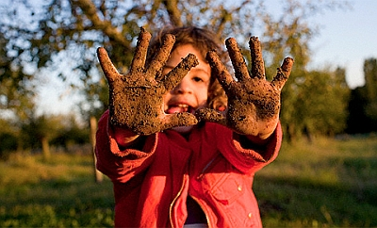
Правило 2
Просьбу или распоряжение следует формулировать четко и ясно для ребёнка. Не стоит задавать риторические вопросы типа "Почему твоя одежда такая грязная?" или "Почему одежда разбросана?" Лучше сказать: "Сними грязную футболку и надень чистую", "убери обувь на место".

Slide 4
Правило 3
Приучите ребёнка слушаться с первого слова и сразу же выполнять поручение. Если вы пять раз повторите, например, “ Выключи телевизор!” или "Не ходи в грязной обуви по дому, обуй тапки" и не предпримите последующих действий, чтобы это было сделано, малыш будет считать все ваши слова пустым звуком.

Slide 5
Правило 4
Между родителями не должно быть разногласий в отношении какого-либо правила, касающегося поведения ребёнка, и особенно в присутствии малыша. Если всё же это произошло, то следует придти к общему согласию в присутствии ребёнка. Он будет знать, что, если провинился перед мамой, папа также осудит такое поведение.

Slide 6
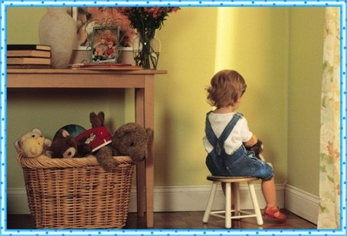
Правило 5
Непослушание не должно оставаться безнаказанным, а при повторном нарушении правил следует усилить меру наказания.

Slide 7
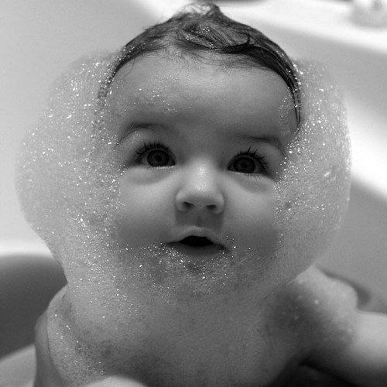
Правило 6
Нельзя разрешать сегодня то, что было запрещено вчера.

Slide 8
Правило 7
И напротив, не нужно постоянно командовать детьми и слишком часто давать поручения. На то он и ребёнок, чтобы иногда пошалить и наслаждаться прекрасной порой – детством.

Slide 9
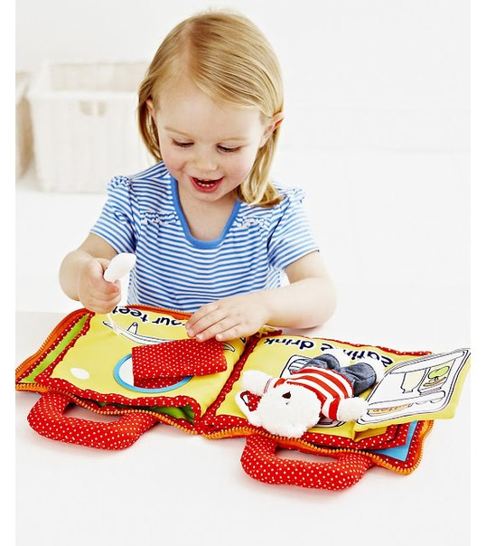
Правило 8
Ребёнок должен получать посильные задания, соответствующие его пониманию и умению. Слишком простые не лучше чересчур сложных.

Slide 10
Правило 9
Не принесёт ничего хорошего фамильярное отношение сына или дочери к вам. Также дети не должны видеть этого и со стороны других членов семьи. Если отец неуважительно отзовётся о маме, рано или поздно ребёнок повторит это.

Slide 11
Правило 10
Золотое правило : во всём дети видят ваш пример. Не позволяйте себе то, что запрещено делать ребёнку

Slide 12
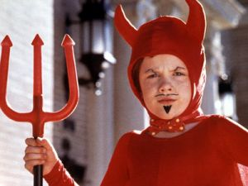
Естественно, родители – не бездушные роботы по дрессировке детей, во всём нужно найти причину неудовлетворительного поведения и с пониманием и любовью спокойно научить ребёнка послушанию. Всё в ваших руках!

